Slide 1
클래스와 객체

Slide 2
객체지향 언어의 목적
소프트웨어의 생산성 향상
  컴퓨터 산업 발전에 따라 소프트웨어의 생명 주기(life cycle) 단축
  객체 지향 언어는 상속, 다형성, 객체, 캡슐화 등 소프트웨어 재사용을 위한 여러 장치 내장
    소프트웨어의 재사용과 부분 수정을 통해 소프트웨어를 다시 만드는 부담을 대폭 줄임으로써 소프트웨어의 생산성이 향상
실세계에 대한 쉬운 모델링
  과거
    수학 계산/통계 처리를 하는 등의 처리 과정, 계산 절차가 중요
  현재
    컴퓨터가 산업 전반에 활용
    실세계에서 발생하는 일을 프로그래밍
      실세계에서는 절차나 과정보다 일과 관련된 물체(객체)들의 상호 작용으로 묘사하는 것이 용이
  실세계의 일을 보다 쉽게 프로그래밍하기 위한 객체 중심의 객체 지향 언어 탄생

Slide 3
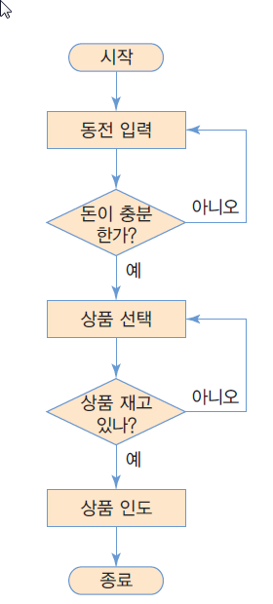
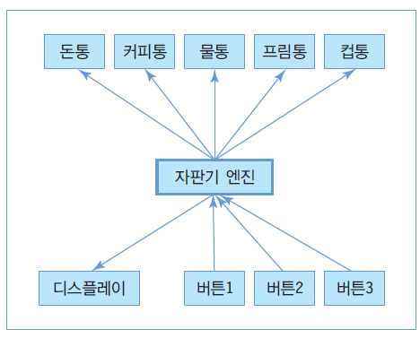
절차 지향 프로그래밍과 객체 지향 프로그래밍
절차 지향 프로그래밍
  작업 순서를 표현하는 컴퓨터 명령 집합
  함수들의 집합으로 프로그램 작성
객체 지향 프로그래밍
  프로그램을 실제 세상에 가깝게 모델링
  컴퓨터가 수행하는 작업을 객체들간의 상호 작용으로 표현
  클래스 혹은 객체들의 집합으로 프로그램 작성
커피 자판기
객체지향적 프로그래밍의 객체들의 상호 관련성
절차지향적 프로그래밍의 실행 절차

Slide 4
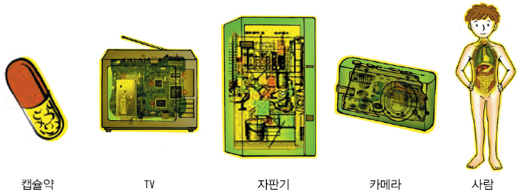
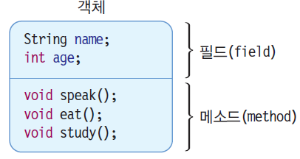
객체 지향 언어의 특성 : 캡슐화
캡슐화
  메소드(함수)와 데이터를 클래스 내에 선언하고 구현
  외부에서는 공개된 메소드의 인터페이스만 접근 가능
    외부에서는 비공개 데이터에 직접 접근하거나 메소드의 구현 세부를 알 수 없음
  객체 내 데이터에 대한 보안, 보호, 외부 접근 제한
실세계의 캡슐화
자바 객체의 캡슐화

Slide 5
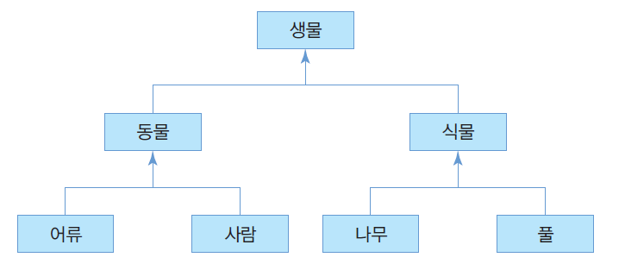
객체 지향의 특성 : 상속
유전적 상속 관계 표현
  나무는 식물의 속성과 생물의 속성을 모두 가짐
  사람은 생물의 속성은 가지지만 식물의 속성은 가지고 있지 않음

Slide 6
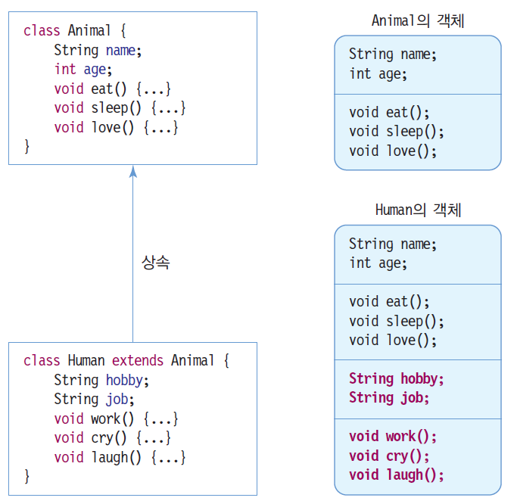
객체 지향 언어에서의 상속
상속
  상위 클래스의 특성을 하위 클래스가 물려받음
    상위 클래스 : 수퍼 클래스, 하위 클래스 : 서브 클래스
  서브 클래스
    수퍼 클래스 코드의 재사용
    새로운 특성 추가 가능
  자바는 클래스 다중 상속 없음
    인터페이스를 통해 다중 상속과 같은 효과 얻음

Slide 7
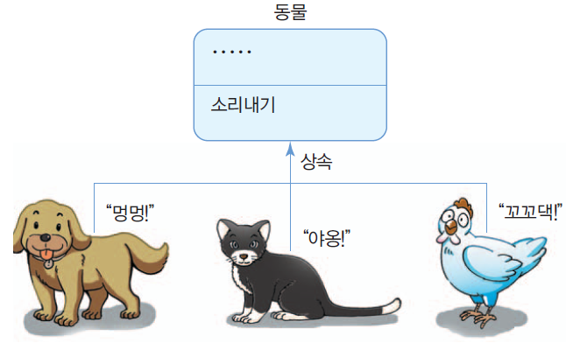
객체 지향의 특성 : 다형성
다형성
  동일한 이름의 기능이 서로 다르게 작동하는 현상
  자바의 다형성 사례
    슈퍼 클래스의 메소드를 서브 클래스마다 다르게 구현하는 메소드 오버라이딩
    한 클래스 내에 구현된 동일한 이름이지만 다르게 작동하는 여러 메소드

Slide 8
클래스와 객체
클래스
  객체의 속성과 행위 선언
  객체의 설계도 혹은 틀
객체
  클래스의 틀로 찍어낸 실체
    메모리 공간을 갖는 구체적인 실체
    클래스를 구체화한 객체를 인스턴스(instance)라고 부름
    객체와 인스턴스는 같은 뜻으로 사용
사례
  클래스: 소나타자동차, 객체: 출고된 실제 소나타 100대
  클래스: 벽시계, 객체: 우리집 벽에 걸린 벽시계들
  클래스: 책상, 객체: 우리가 사용중인 실제 책상들

Slide 9

클래스와 객체와의 관계
붕어빵 틀은 클래스이며, 이 틀의 형태로 구워진 붕어빵은 바로 객체입니다. 붕어빵은 틀의 모양대로 만들어지지만 서로 조금씩 다릅니다.
치즈붕어빵, 크림붕어빵, 앙코붕어빵 등이 있습니다. 그래도 이들은 모두 붕어빵입니다.

Slide 10
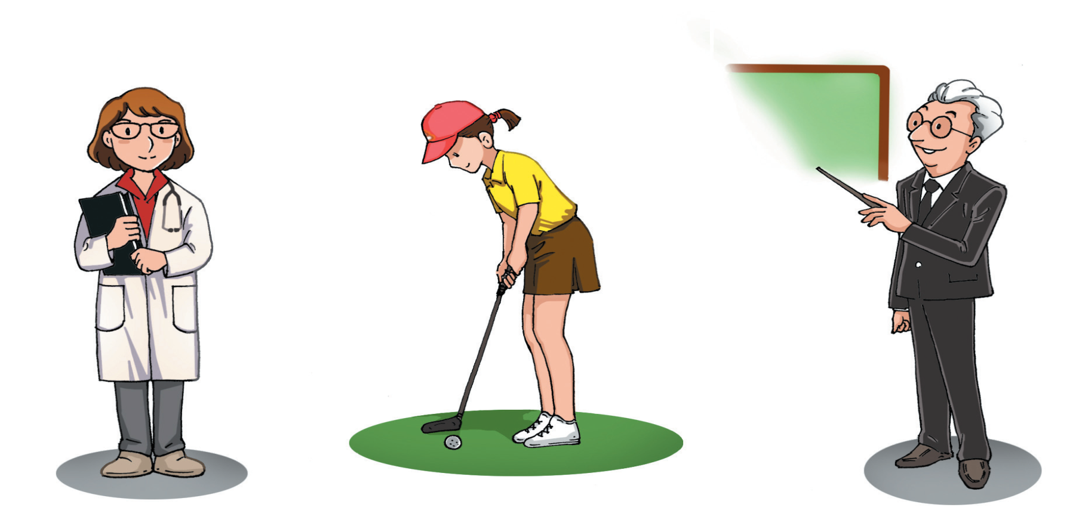
사람을 사례로 든 클래스와 객체 사례
클래스: 사람
이름, 직업,나이, 성별, 혈액형
밥 먹기, 잠자기, 말하기, 걷기
이름 최승희
직업 의사
나이 45
성별 여
혈액형 A
이름 이미녀
직업 골프선수
나이 28
성별 여
혈액형 O
이름 김미남
직업 교수
나이 47
성별 남
혈액형 AB
객체 : 최승희
객체 : 이미녀
객체:김미남

Slide 11
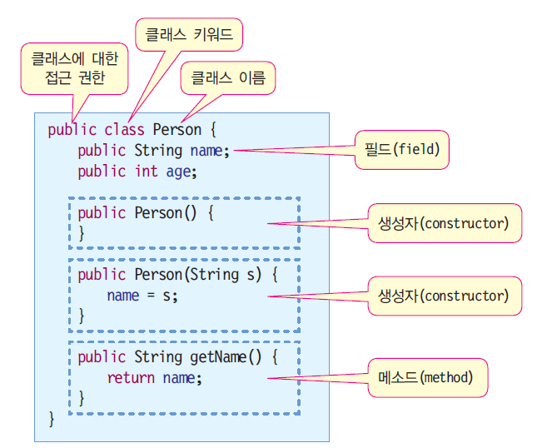
클래스 구성

Slide 12
클래스 선언
클래스 접근 권한, public
  다른 클래스들에서 이 클래스를 사용하거나 접근할 수 있음을 선언
class Person
  Person이라는 이름의 클래스 선언
  클래스는 {로 시작하여 }로 닫으며 이곳에 모든 필드와 메소드 구현
필드(field)
  값을 저장할 멤버 변수
    멤버 변수 혹은 필드라고 함
  필드의 접근 지정자 public
    필드를 다른 클래스의 메소드에서 접근할 수 있도록 공개한다는 의미
생성자(constructor)
  클래스의 이름과 동일한 메소드
  클래스의 객체가 생성될 때만 호출되는 메소드
메소드(method)
  메소드는 함수이며 객체의 행위를 구현
  메소드의 접근 지정자 public
    메소드를 다른 클래스의 메소드에서 호출할 수 있도록 공개한다는 의미

Slide 13
객체 생성
객체 생성
  new 키워드를 이용하여 생성
    new는 객체의 생성자 호출
객체 생성 과정
  객체에 대한 레퍼런스 변수 선언
  객체 생성
public static void main (String args[]) {
  Person aPerson; // 1. 레퍼런스 변수 aPerson 선언
  aPerson = new Person("김미남"); // 2. Person 객체 생성
  aPerson.age = 30; // 객체 멤버 접근
  int i = aPerson.age; // 30
String s = aPerson.getName(); // 객체 메소드 호출
}

Slide 14
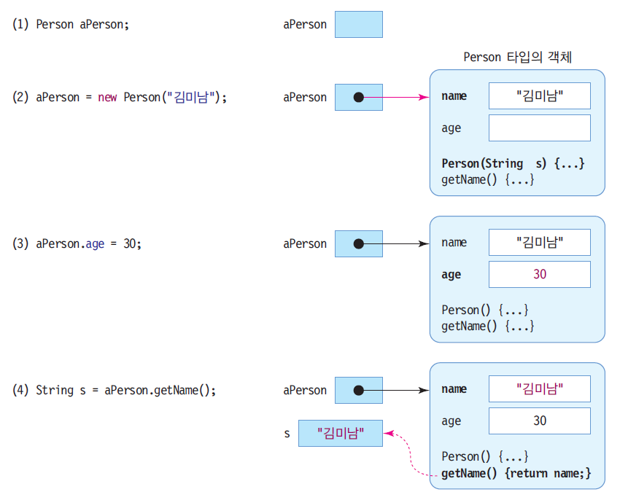
객체 생성 및 사용 예

